Slide 1

Presentasjon for Statsforvalteren i Oslo og Viken | 15. november 2022

Slide 2

Prosjekt – utvikling og oppdatering av forvaltningsrevisjonsrevisjonsregisteret

Slide 3

NKRF – kontroll og revisjon i kommunene
Hvem er vi?
En faglig interesseorganisasjon og et kompetanseorgan for kontroll og revisjon av kommunal virksomhet
En medlemsoppslutning på over 90 prosent blant revisjonsvirksomhetene og over 80 prosent blant sekretariatene
Hva gjør vi?
skal fremme en sunn utvikling av revisjon og kontroll med kommunal/offentlig sektor.
skal bidra til samarbeidskultur og kompetansedeling mellom våre medlemmer
Med mer!
Notes:
Dvs. 28 sekretariater og 22 revisjoner) og 500+ personlige medlemmer

Slide 4
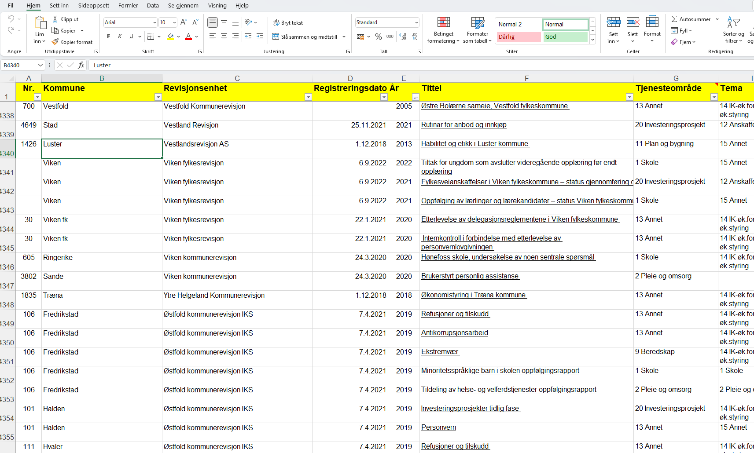
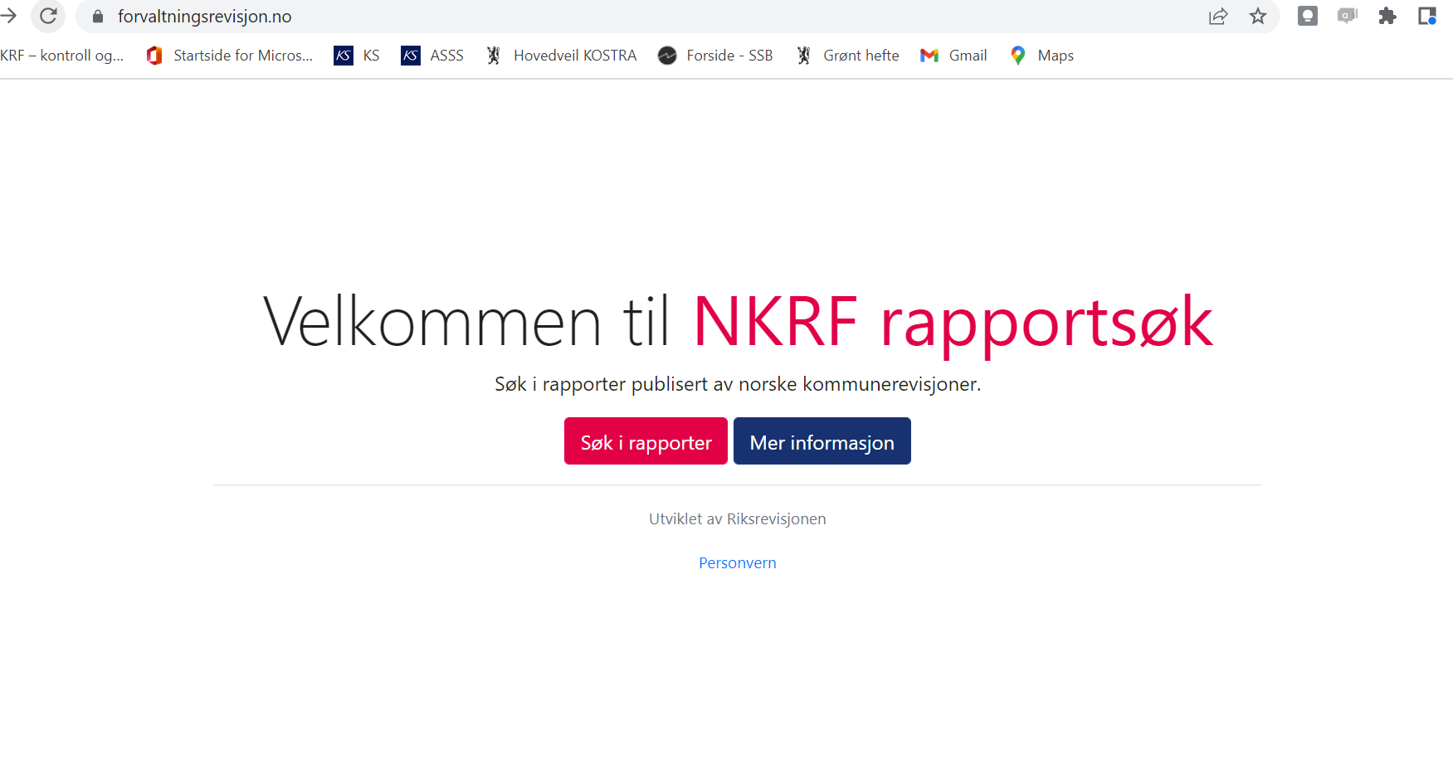
Hva er forvaltningsrevisjonsregisteret?
Et søkbart register over gjennomførte forvaltningsrevisjoner i kommunale virksomheter
Ca. 4600 rapporter, fra 2005 og fremover
To veier inn – exelark og søkemotor
Brukes av kommunale revisorer, kontrollutvalgssekretariater, Riksrevisjonen, forskningsmiljøer, media m.fl.

Slide 5
Hvorfor videreutvikling av forvaltningsrevisjonsregisteret?
Per nå: En velfungerende delingsplattform for forvaltningsrevisjon.
MEN:
Ikke så mye til hjelp for å samordne tilsyn og revisjon
Gammeldags og manuelt
«Svak» kategorisering av tema for rapportene
→ Derfor prosjektet om oppdatering og videreutvikling av Forvaltningsrevisjonsregisteret

Slide 6
Formål med prosjektet
Formålet med prosjektet har vært å legge til rette for automatisk utveksling av informasjon mellom felles nasjonal tilsynskalender og forvaltningsrevisjonsregisteret, og styrke registeret som et verktøy i den kommunale egenkontrollen.
Tre viktige, ulike behov som skal dekkes:
Samordning/planlegging → Tilsynskalenderen
Deling og læring → Forvaltningsrevisjon.no
Analyse → Forvaltningsrevisjon.no

Slide 7
Hva er lagd?
STAF har bidratt med et API slik at det nå er mulig å hente rapporter og metadata inn til forvaltningsrevisjon.no.
NKRF engasjerte KF for å tilrettelegge bruken av APIet til nettsiden, samt tilrettelegge for grunnleggende analyse av registeret, og dette er nå levert.

Slide 8
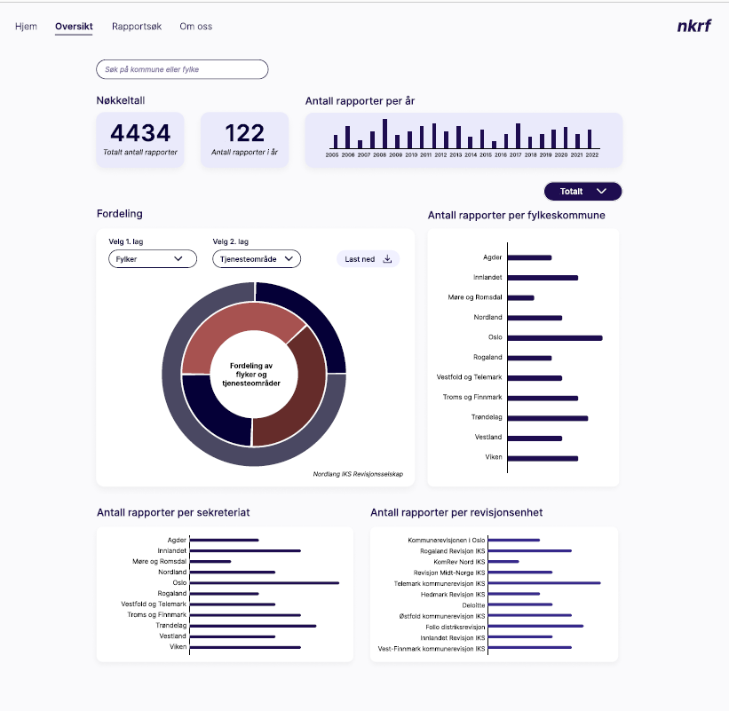
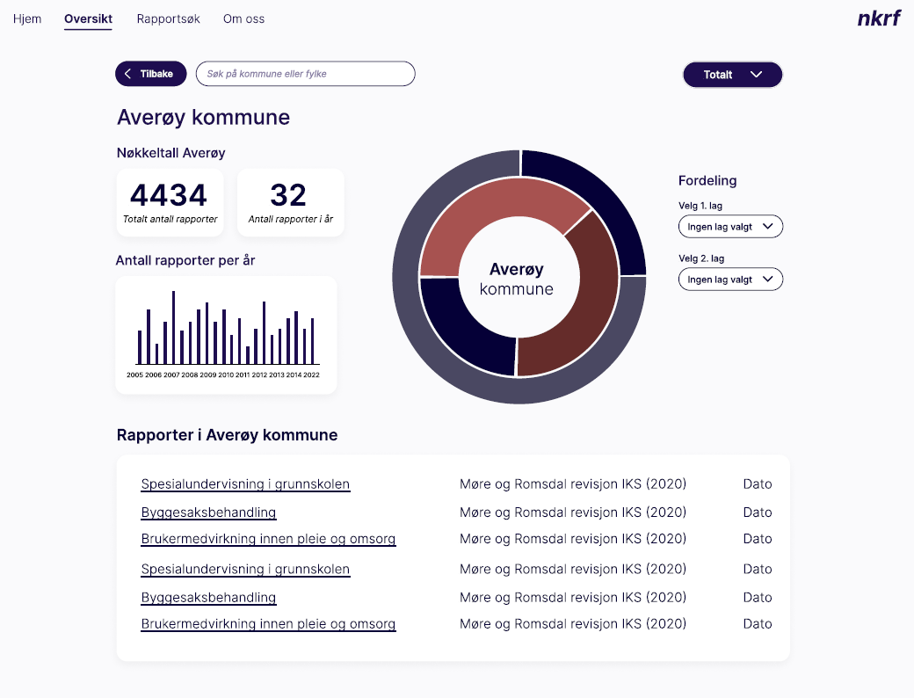
Hva er lagd?

Slide 9
Hva gjenstår?
Få de nye løsningene ut på nettet
Lage nye kategorier for registrering av tema for rapporter
Endre arbeidsflyt – få sekretariatene til å registrere
Videreutvikle analysemodulen

Slide 10
Arbeidsflyt – forvaltningsrevisjonsregisteret
Nå-situasjon
Excelark
- med lenker
Revisjons-enheter
NKRF
- Laster ned
- Registrerer
NKRF
- Publiserer
Riksrevisjonen
- Publiserer Elasticsearch
Forvaltningsrevisjon.no
- Søkemotor
Mål
Sekre-tariater
Registrerer igangsetting prosjekt
Tilsyns-kalender
- Plan legging/ samordning
Registrerer gjennomført prosjekt
Forvaltningsrevisjon.no
- Søkemotor
- Analyse
Ev. registrere plan
= manuelle prosesser
= automatiske prosesser

Slide 11
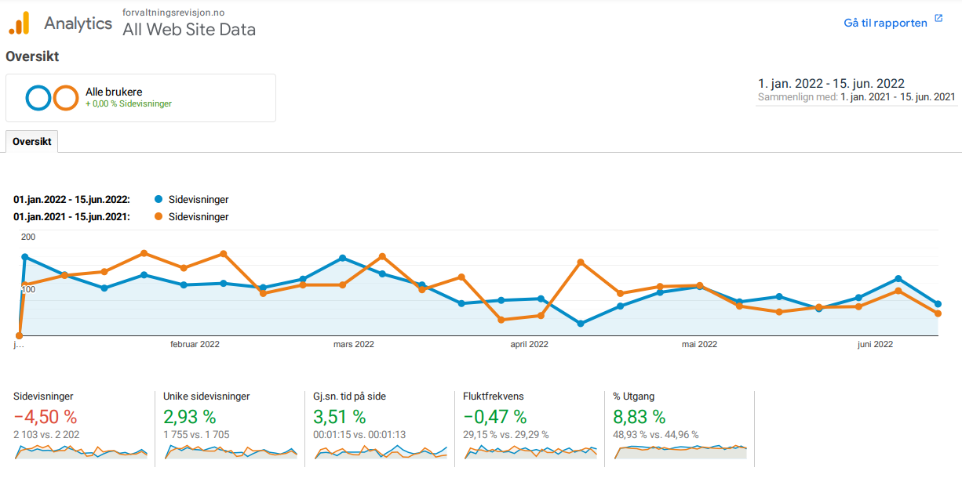
Bruksstatistikk – forvaltningsrevisjon.no
Overskrift i Calibri bold 24 pkt
Notes:
Her er forresten bruksstatistikken for 1. halvår 2022, sammenlignet med første halvår 2021.
Bemerkelsesverdig stabilt, med i overkant av 2000 sidevisninger pr. halvår.

Slide 12
Kommunal egenkontroll – aktørene
Kommunestyret
Kontrollutvalget
Kommune-
direktøren
Kontrollutvalgs-
sekretariatet
Revisjonen

Slide 13
Spørsmål?
Takk for meg

Slide 14


Slide 15




Haakon VIIs gate 9 • Postboks 1417 Vika • 0115 Oslo Telefon: +47 23 23 97 00 • Epost: post@nkrf.no
www.nkrf.no
@NKRF.no
@NKRF
@nkrf

